Slide 1




K-Digital Training
Advanced Driver Assistance System
PROJECT
TEAM 4조 임베모음.zip
권주성,고정용,장성준,김준혁,정석현,황승혁

Slide 2
목차
01. 프로젝트 개요
02. 프로젝트 팀 구성 및 역할
03. 프로젝트 수행 절차 및 방법
04. 프로젝트 수행 경과
05. 자체 평가 의견

Slide 3
01
프로젝트 개요

Slide 4
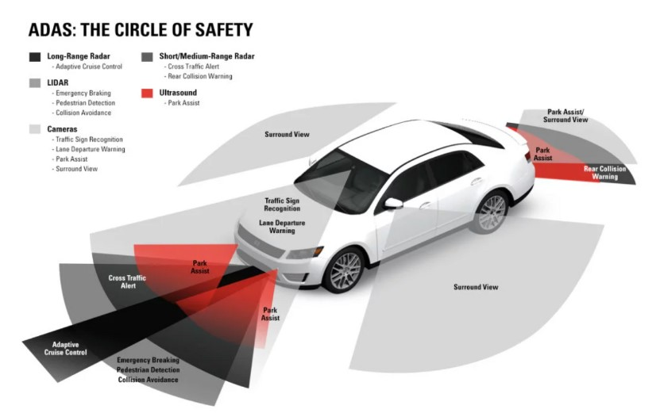
01
프로젝트 개요
1
프로젝트 주제 및 선정 배경 : ADAS
V 모델에 입각하여 실제 고객과의 미팅 후 요구사항을 받아와 프로젝트를 진행.
과제 필수사항인 MATLAB Simulink 와 pid 를 필수적으로 사용해야 하기에, 필수사항에 적합한 ADAS 프로젝트 선정.

Slide 5

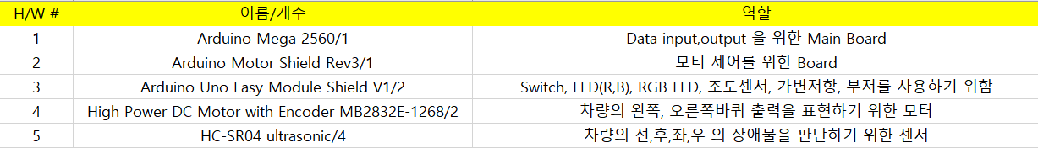
01
프로젝트 개요
2
개발환경/활용 장비 및 재료

Slide 6
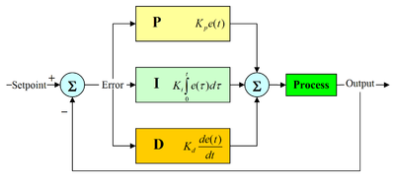
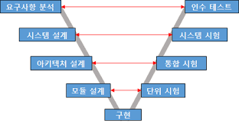

01
프로젝트 개요
3
프로젝트 컨셉

Slide 7
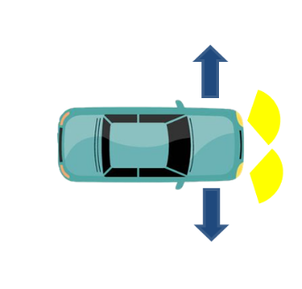


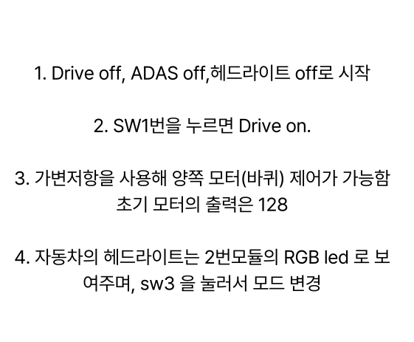


01
프로젝트 개요
4
구현내용
초기 조건
ADAS Mode

Slide 8

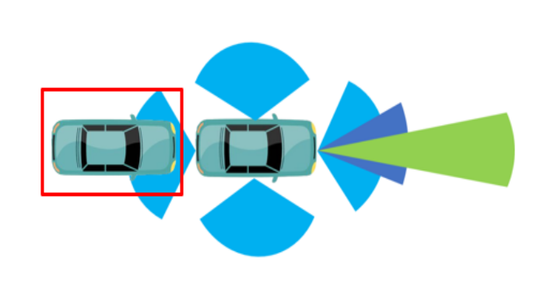
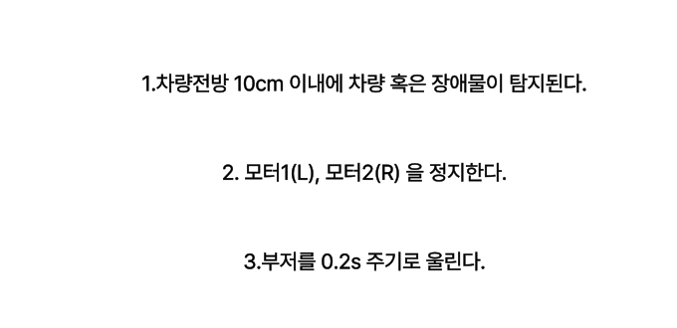
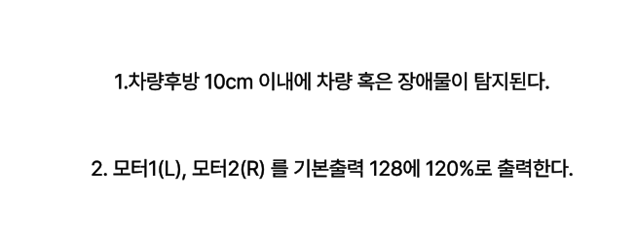
01
프로젝트 개요
5
구현내용
ADAS Mode
ADAS Mode

Slide 9
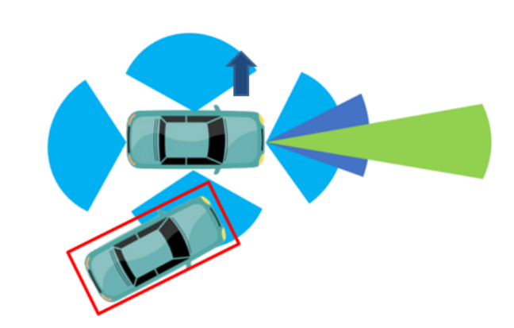
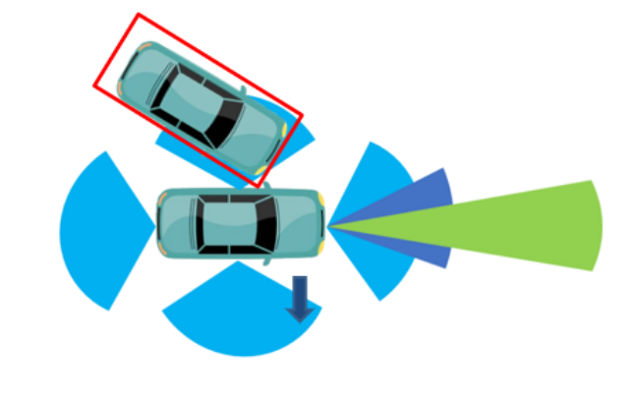
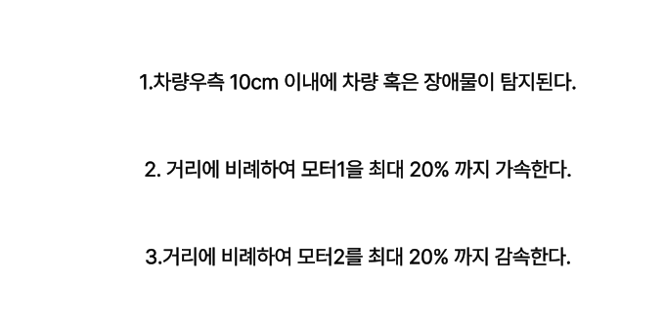
01
프로젝트 개요
6
구현내용
ADAS Mode
ADAS Mode
1.차량좌측 10cm 이내에 차량 혹은 장애물이 탐지된다.
2.거리에 비례하여 모터2를 최대 20% 까지 가속한다.
3.거리에 비례하여 모터1을 최대 20% 까지 감속한다.

Slide 10
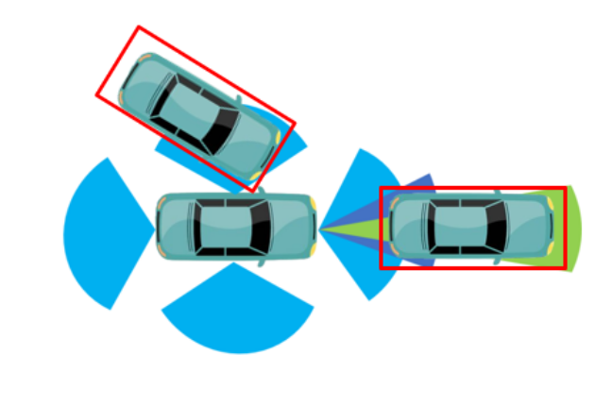
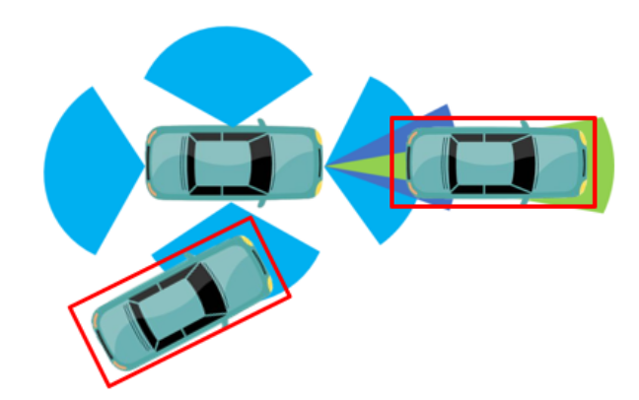

01
프로젝트 개요
7
구현내용
ADAS Mode
ADAS Mode

Slide 11
02
프로젝트 팀 구성 및 역할

Slide 12
02
프로젝트 팀 구성 및 역할
1
프로젝트 팀 구성 및 역할
훈련생 | 역할 | 담당 업무
권주성 | 팀장 | 프로젝트 일정관리 아키텍처 설계, 유닛 테스트
고정용 | 팀원 | H/W 구성도 작성 문서화 작업, 통합/유닛 테스트
장성준 | 팀원 | 모터제어 모듈 개발 H/W 구현,시스템 테스트
김준혁 | 팀원 | 요구사항 분석 문서화 작업, 통합/유닛 테스트
황승혁 | 팀원 | 모터제어 모듈 개발 SW 디자인 및 구현, 통합테스트
정석현 | 팀원 | H/W 스펙체크 상태 천이 모듈 개발, 조명등 제어 모듈 개발

Slide 13
03
프로젝트 수행 절차 및 방법

Slide 14
03
프로젝트 수행 절차 및 방법
1
프로젝트 수행 절차 및 방법
구분 | 기간 | 활동 | 비고
요구사항 분석 | ▶ 2/6(화) ~ 2/7(수) | -요구사항 분석 -요구사항 명세화
시스템/아키텍처 설계 | ▶ 2/7(수) ~ 2/8(수) | -요구사항에 따른 시스템 및 아키텍처 설계 -구조설계 -회로도 연결도 설계 -H/W 사양서 설계
SW 설계 및 구현 | ▶ 2/9(금) ~ 2/14(수) | -S/W 설계 및 구현 -S/W 통합 | ▶ 팀별 중간보고 실시
테스트 | ▶ 2/13(화) ~ 2/14(수) | -단위 테스트 -통합 테스트 -시스템 테스트
최종산출물 작성 | ▶ 2/13(화) ~ 2/15(목) | -시연영상 제작 -발표자료 및 보고서 작성 | ▶ 최적화, 오류수정
총 개발기간 | ▶ 2/6(화) ~ 2/15(목)(총 10일) | - | -

Slide 15
04
프로젝트 수행 경과

Slide 16
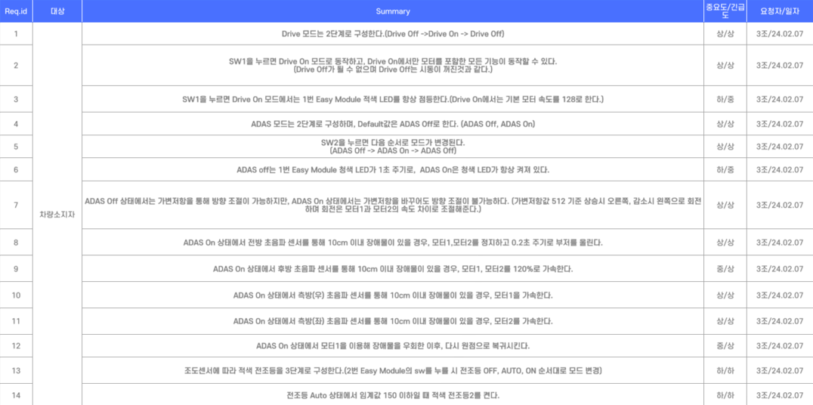
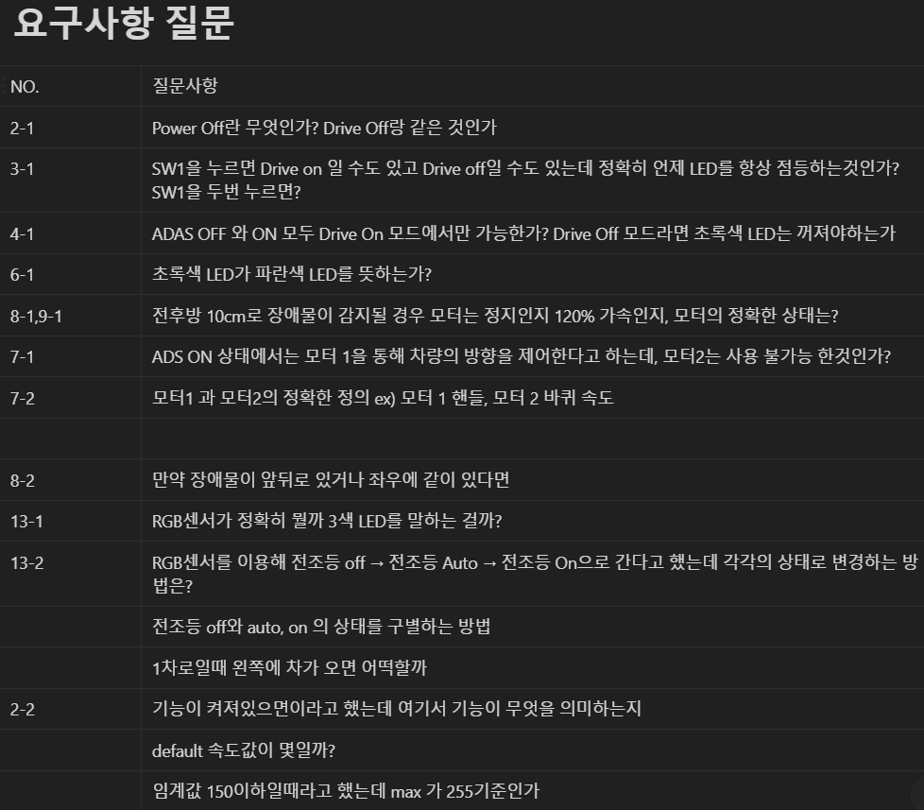
04
프로젝트 수행 경과
1
요구사항 분석
1차 고객 미팅 후, 초기 요구사항을 분석, 명확하지 않거나 질문사항 준비

Slide 17
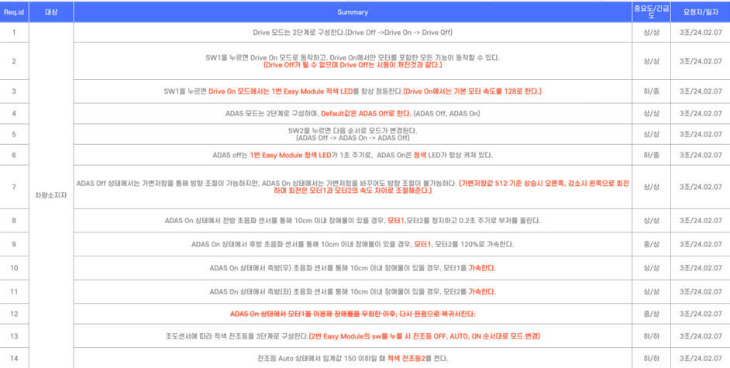
04
프로젝트 수행 경과
2
수정 된 요구사항 분석
고객 미팅 후, 최종 요구사항

Slide 18
04
프로젝트 수행 경과
3
요구사항 명세서 1
2차 고객 미팅 후, 최종 요구사항에 따른 요구사항 명세서
No. | 요구사항 명세서
req_1 | Drive 모드는 2단계로 구성한다.(Drive Off ->Drive On -> Drive Off)
req_2 | SW1을 누르면 Drive On 모드로 동작하고, Drive On에서만 모터를 포함한 모든 기능이 동작할 수 있다. (단, 기능이 켜져 있는 동안은 Drive Off가 될 수 없으며 Drive Off는 시동이 꺼진 것과 같다.)
req_3 | 모터1의 default값은 시계방향 회전, 모터2의 default값은 반시계방향으로 회전한다.
req_4 | SW1을 누르면 Drive On 모드에서는 적색 LED1을 항상 점등한다.
req_5 | Drive On에서는 기본 모터 속도는 3250rpm으로 한다.
req_6 | ADAS 모드는 2단계로 구성하며 Default값은 ADAS Off로 한다. (ADAS Off, ADAS On)
req_7 | SW2을 누르면 다음 순서로 모드가 변경된다. (ADAS Off -> ADAS On -> ADAS Off)
req_8 | ADAS off는 청색 LED가 1초 주기로, ADAS On은 청색 LED가 항상 켜져 있다.
req_9 | ADAS Off 상태에서는 가변저항을 통해 방향 조절이 가능하지만, ADAS On 상태에서는 가변저항을 바꾸어도 방향 조절이 불가능하다.(가변 저항 값 128 기준 상승 시 오른쪽, 감소 시 왼쪽으로 회전하며 회전은 모터1과 모터2의 속도 차이로 조절해준다.)
req_10 | 가변저항에 0.25를 곱해 최소값을 0, 최대값을 255 기준으로 감속은 최대 -20%, 가속을 최대 +20%로 증감시켜준다.
req_11 | ADAS On 상태에서 전방 초음파 센서를 통해 10cm 이내 장애물이 있을 경우, 모터1, 모터2를 정지하고 0.2초 주기로 부저를 울린다.
req_12 | ADAS On 상태에서 후방 초음파 센서를 통해 10cm 이내 장애물이 있을 경우, 모터1, 모터2를 120%로 가속한다.

Slide 19
04
프로젝트 수행 경과
4
요구사항 명세서 2
No. | 요구사항 명세서
req_13 | ADAS On 상태에서 측방(우) 초음파 센서를 통해 10cm 이내 장애물이 있을 경우, 거리에 비례하여 모터1을 최대 20% 까지 가속한다.
req_13-01 | ADAS On 상태에서 측방(우) 초음파 센서를 통해 10cm 이내 장애물이 있을 경우, 거리에 비례하여 모터2를 최대 20% 까지 감속한다.
req_14 | ADAS On 상태에서 측방(좌) 초음파 센서를 통해 10cm 이내 장애물이 있을 경우, 거리에 비례하여 모터2을 최대 20% 까지 가속한다.
req_14-01 | ADAS On 상태에서 측방(좌) 초음파 센서를 통해 10cm 이내 장애물이 있을 경우, 거리에 비례하여 모터2을 최대 20% 까지 가속한다
req_15 | SW3을 누르면 전조등 Off → 전조등 Auto → 전조등 On 순서로 모드가 변경해주며 default는 전조등 Off로 한다.
req_16 | 다른 파란색 led를 통해 전조등 모드의 상태를 알려준다. (전조등 Off : led를 끔 , 전조등 Auto : led를 0.1초 간격으로 깜박임, 전조등 On : led를 항상 킴)
req_17 | 전조등 Auto 상태에서 임계 값 150 이하일 때 다른 적색 led를 켜준다.
req_18 | 전조등 On 상태에서는 항상 다른 적색 led를 켜주고 전조등 Off 상태에서는 꺼준다.
req_19 | ADAS_mode와 light_mode는 서로 독립적으로 수행된다.
req_20 | ADAS On상태에서 초음파 센서를 통해 모터 속도를 제어한다.
req_21 | 장애물 감지 우선순위는 전방, 좌우, 후방순으로 낮아진다.
req_22 | 좌우 장애물이 동시에 감지 될 경우 각 거리의 차이만큼 비례하여 제어한다.
req_22-01 | 왼쪽 장애물이 더 가까울 경우 왼쪽모터가 증가하고, 오른쪽 장애물이 더 가까울 경우 오른쪽 모터가 증가한다.

Slide 20
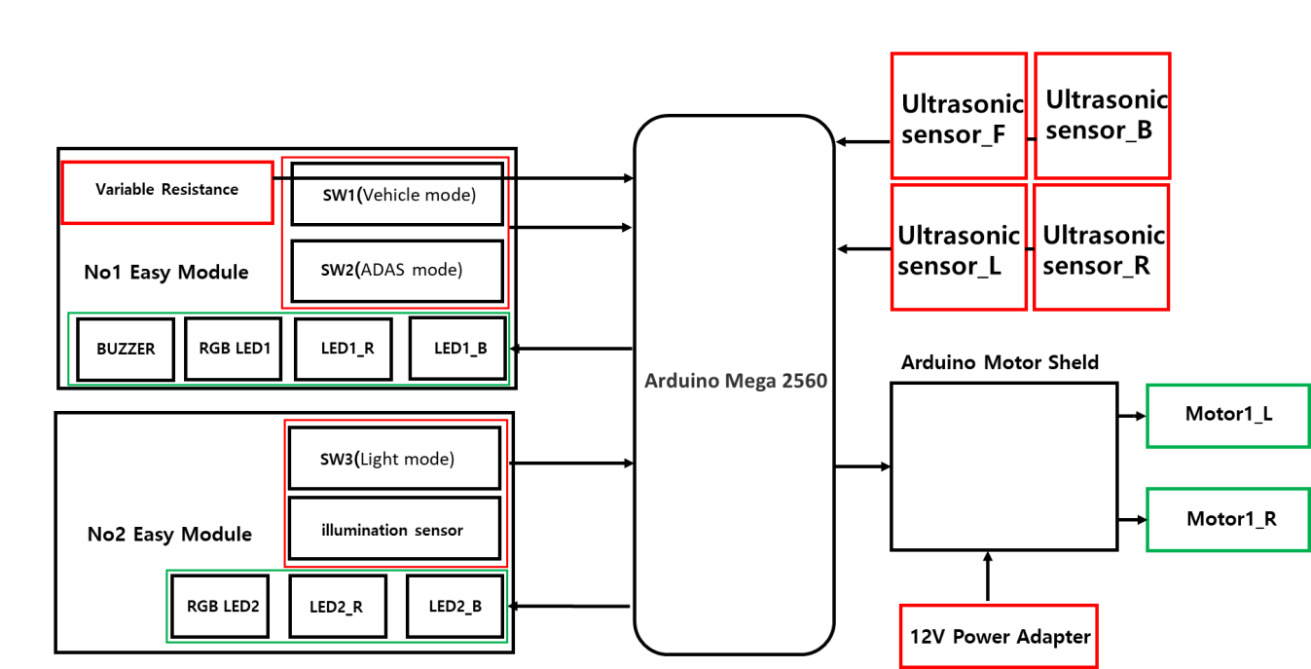
04
프로젝트 수행 경과
5
시스템 아키텍처 설계

Slide 21
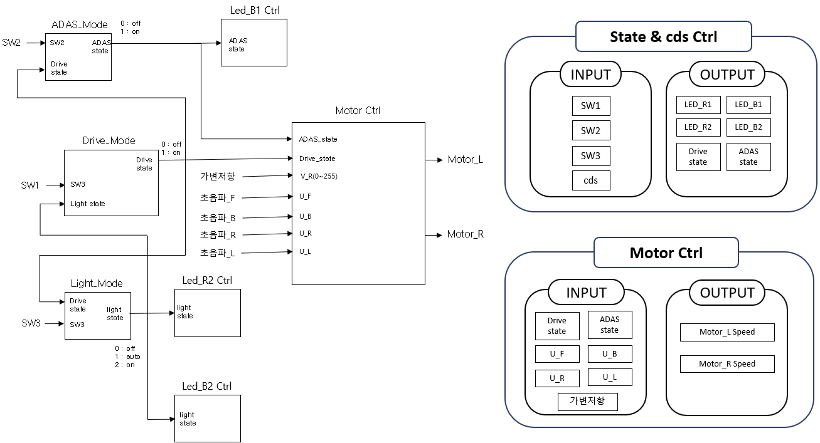
04
프로젝트 수행 경과
6
구조 설계

Slide 22
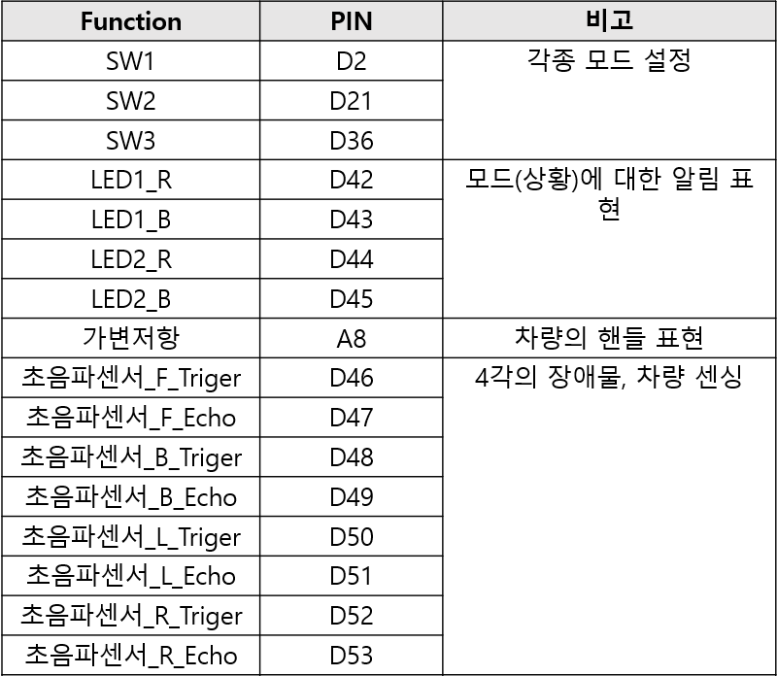
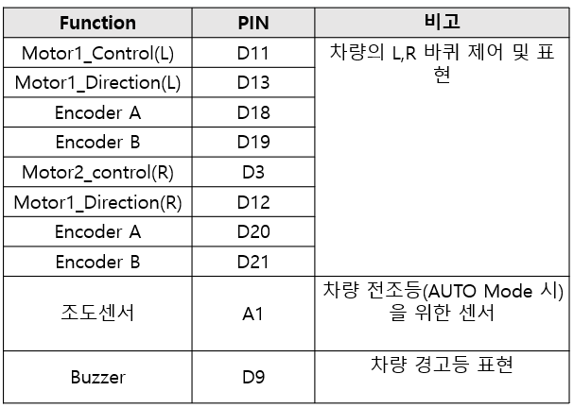
04
프로젝트 수행 경과
7
PIN Number 설정

Slide 23
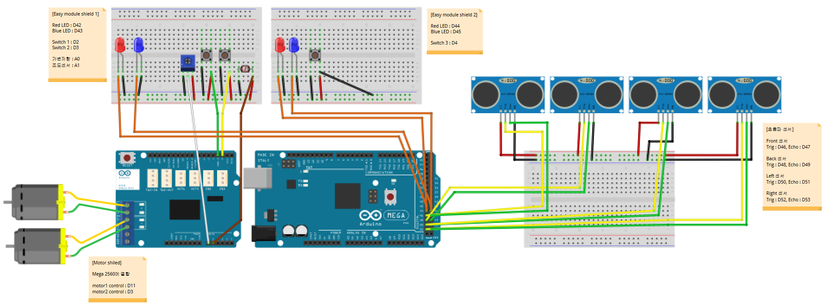
04
프로젝트 수행 경과
8
H/W 구조

Slide 24
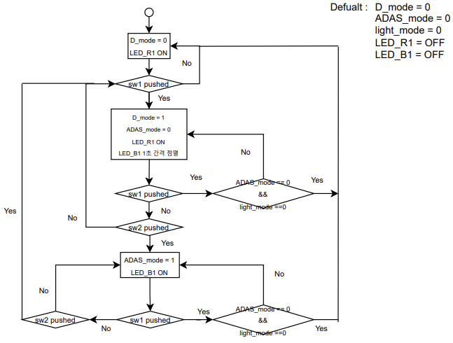
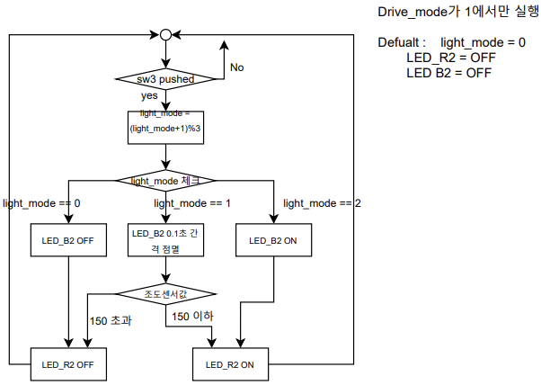
04
프로젝트 수행 경과
9
S/W 구조(Flow chart)
Drive/ADAS 설정
Light control(차량 전조등) 설정

Slide 25
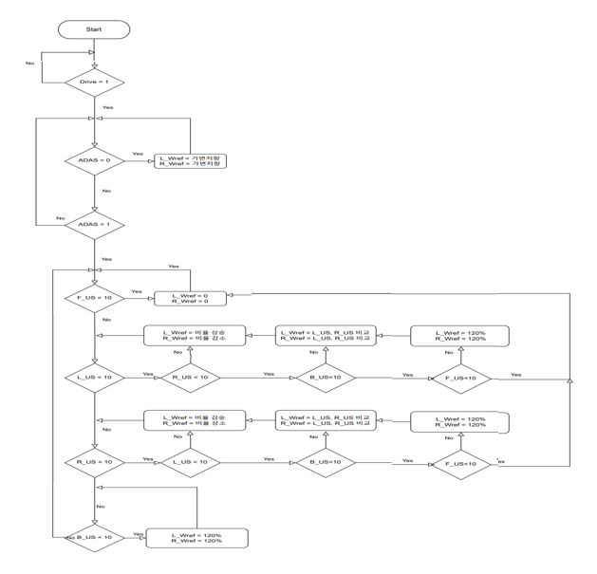
04
프로젝트 수행 경과
10
S/W 구조(Flow chart)
차량 모터제어

Slide 26
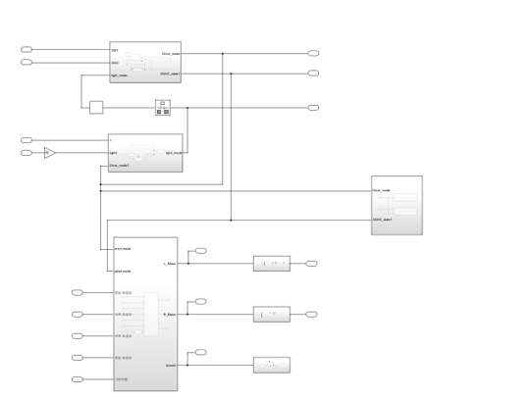
04
프로젝트 수행 경과
11
모드설정 + 조도에 따른 RGB 모듈
Main 화면

Slide 27
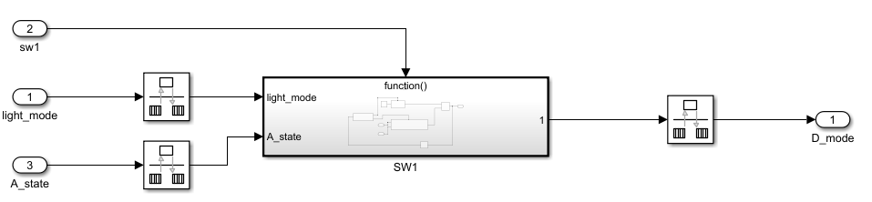
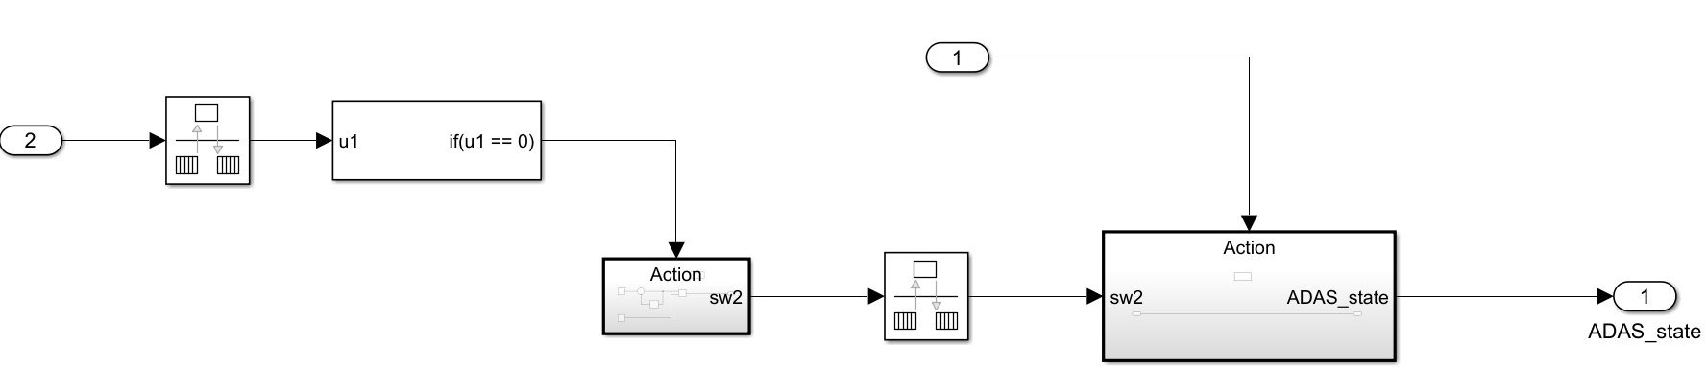
04
프로젝트 수행 경과
12
모드설정 + 조도에 따른 RGB 모듈
Drive Mode 설정
ADAS Mode 설정

Slide 28
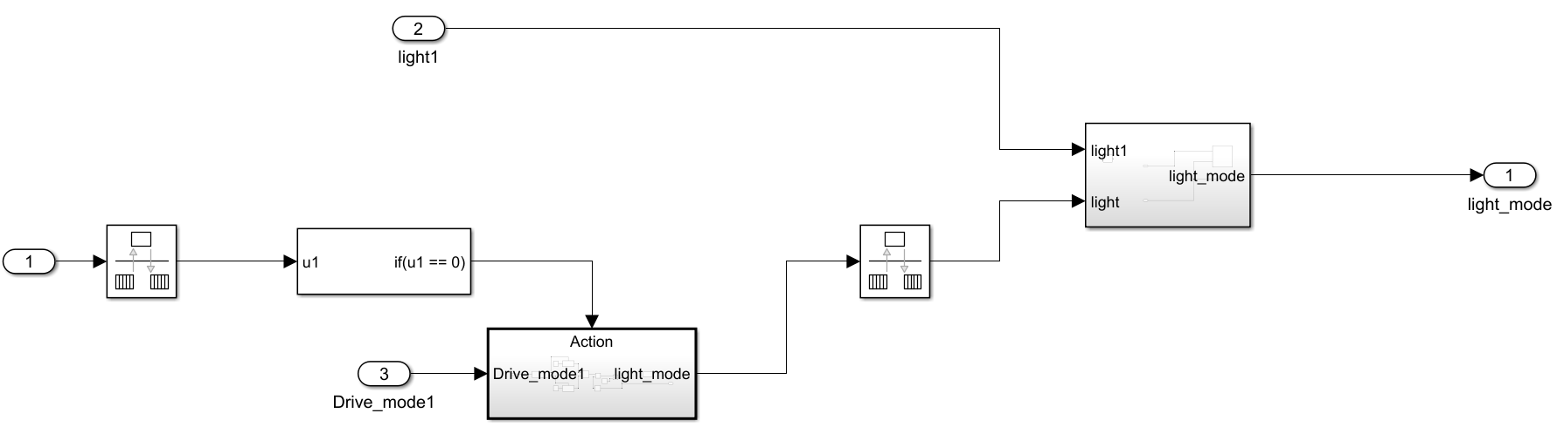
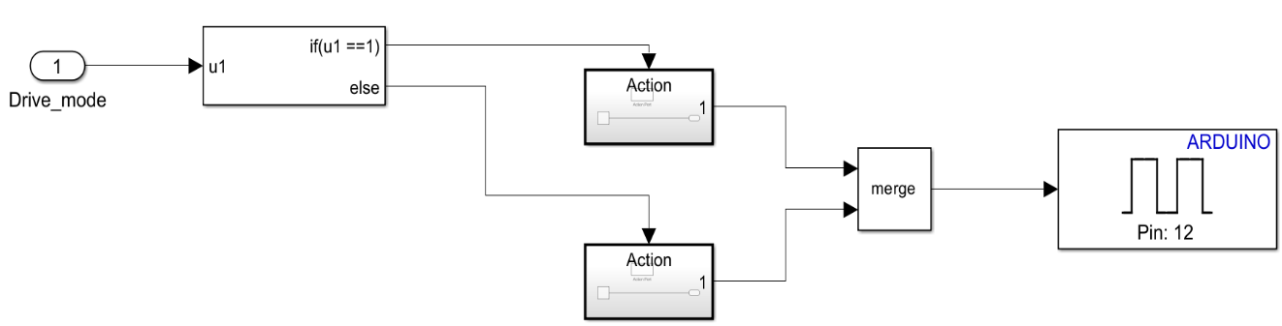
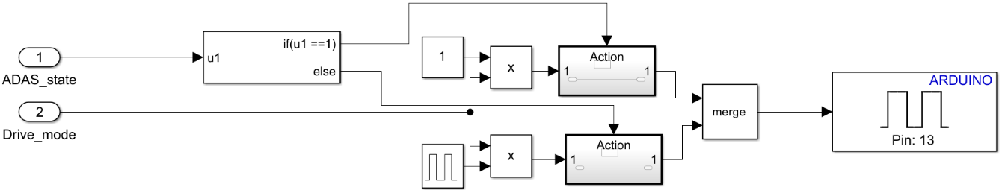
04
프로젝트 수행 경과
13
모드설정 + 조도에 따른 RGB 모듈
Light Mode 설정
1번 EasyModule 청색 Led
1번 EasyModule 적색 Led

Slide 29
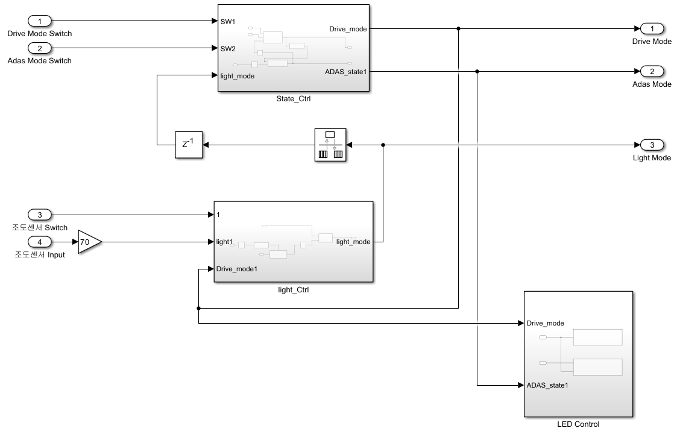
04
프로젝트 수행 경과
14
모드설정 + 조도에 따른 RGB 모듈
State&Cds&led

Slide 30
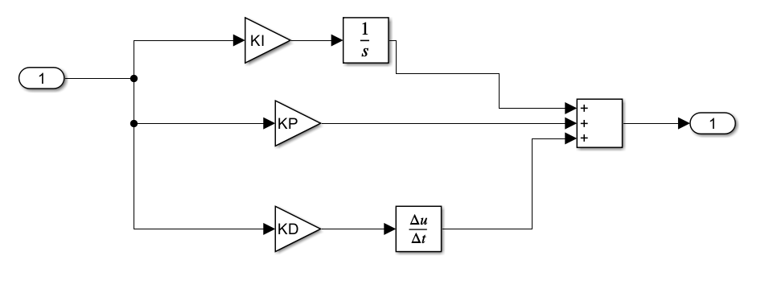
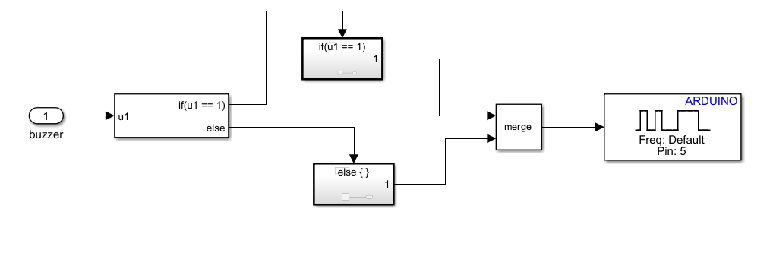
04
프로젝트 수행 경과
15
모터 & PID 변환 & Buzzer 모듈
PID 제어
부저 제어

Slide 31
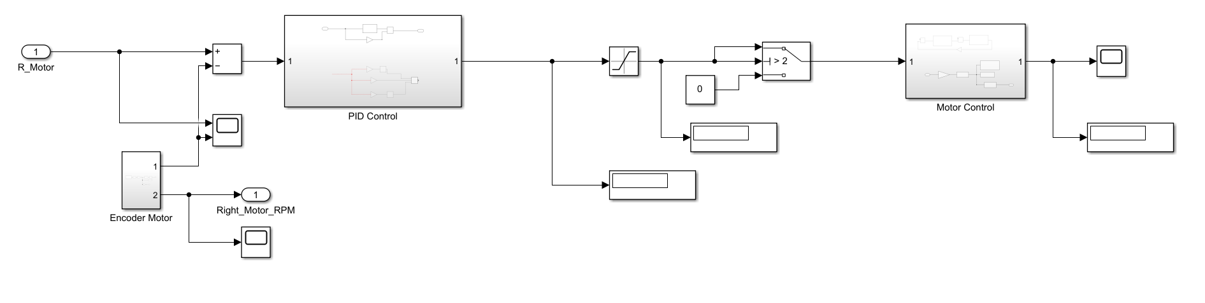
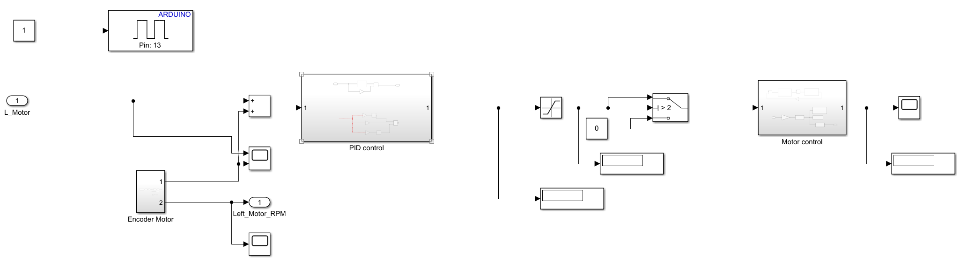
04
프로젝트 수행 경과
16
모터 & PID & Buzzer 모듈
오른쪽 모터 제어
왼쪽 모터 제어

Slide 32
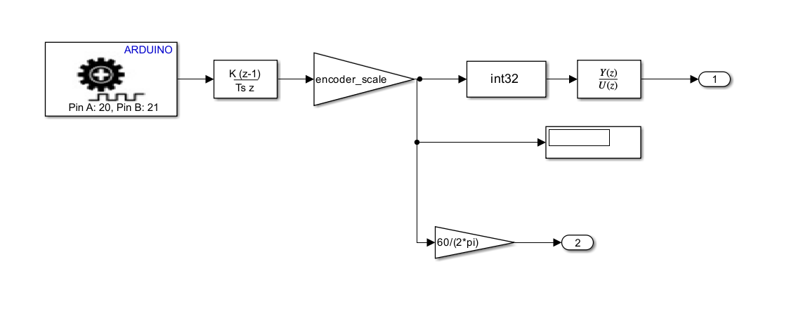
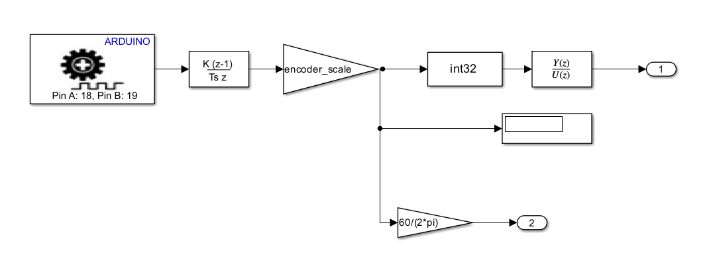
04
프로젝트 수행 경과
17
모터 & PID & Buzzer 모듈
오른쪽 인코더 모터 각속도 변환
왼쪽 인코더 모터 각속도 변환

Slide 33
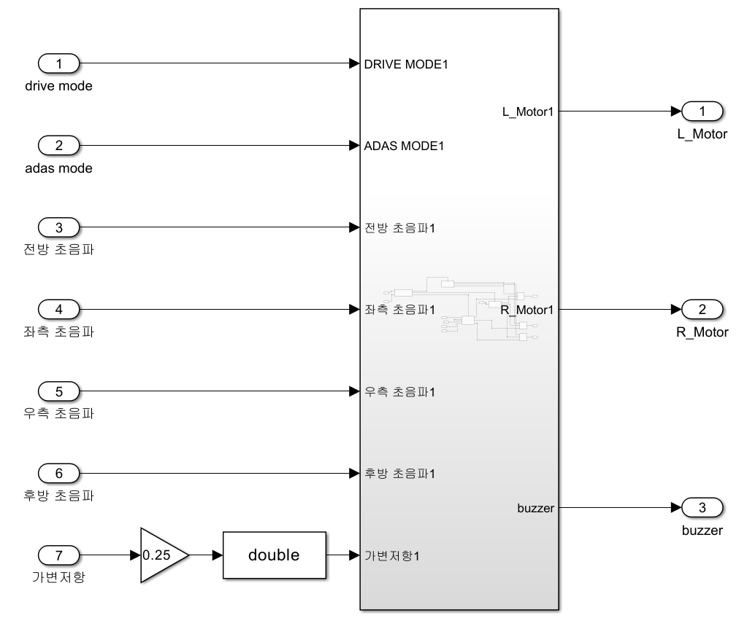
04
프로젝트 수행 경과
18
장애물 탐지 및 각속도 제어
각속도 제어 서브시스템

Slide 34
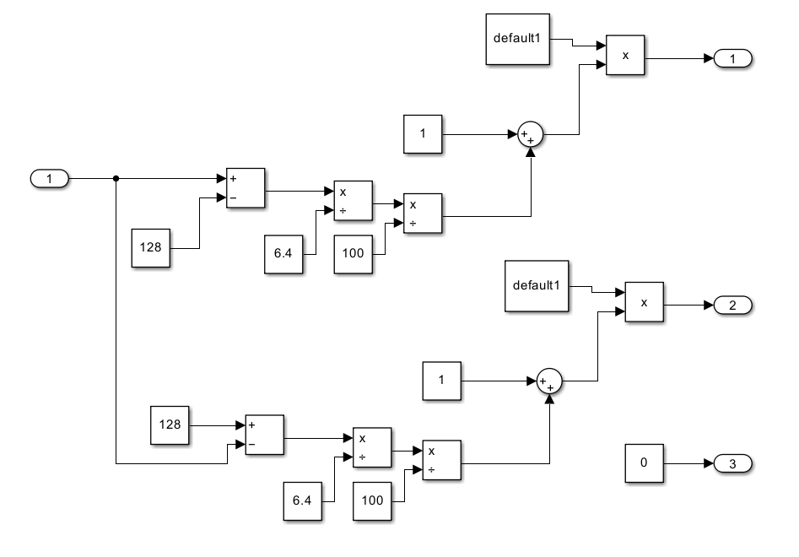
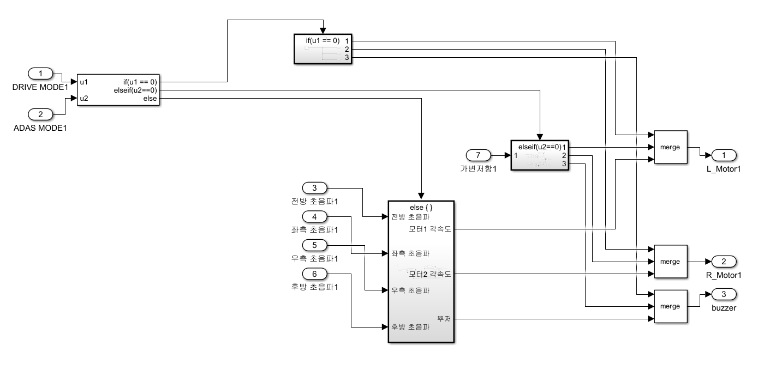
04
프로젝트 수행 경과
19
장애물 탐지 및 각속도 제어
가변저항 속도 제어
모드에 대한 각속도 제어

Slide 35
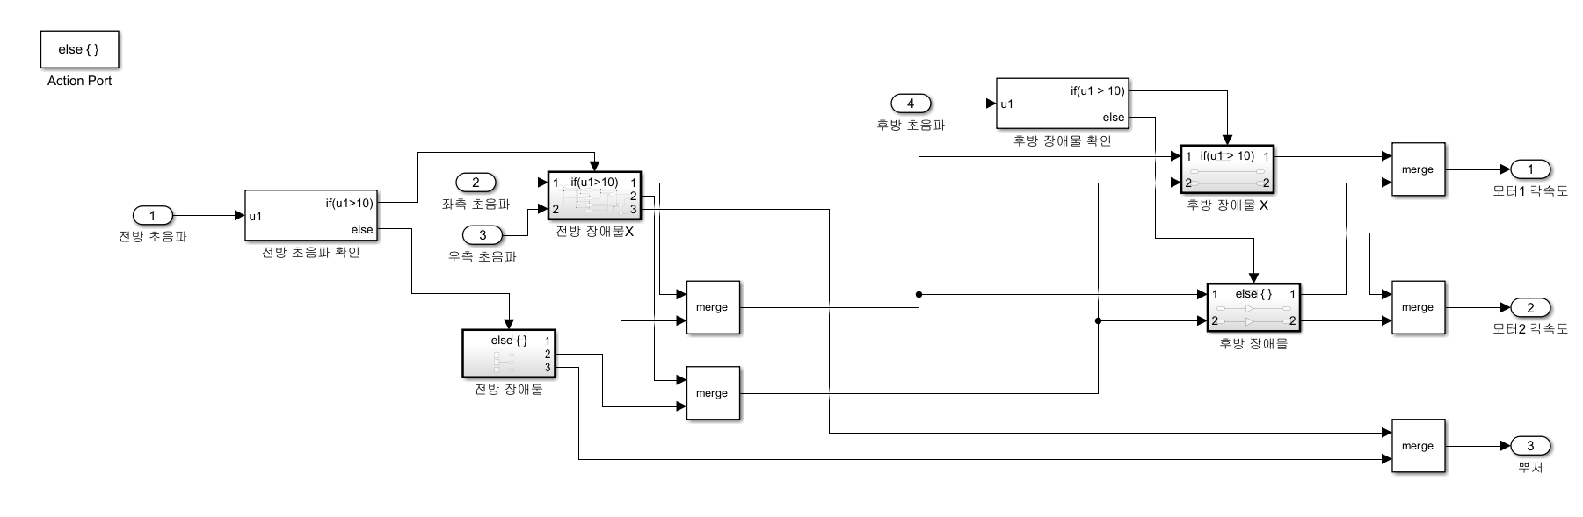
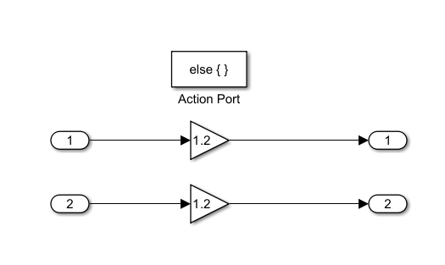
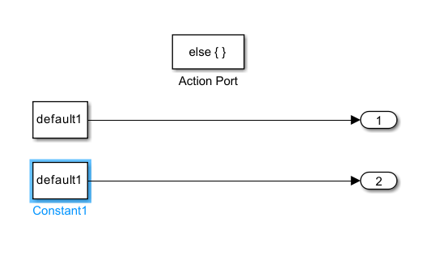
04
프로젝트 수행 경과
20
장애물 탐지 및 각속도 제어
전 후방 장애물 탐지
후방 장애물 있을 시
후방 장애물 없을 시

Slide 36
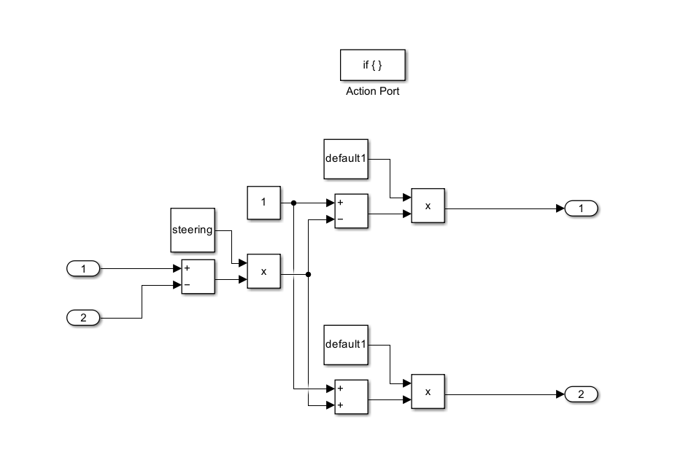
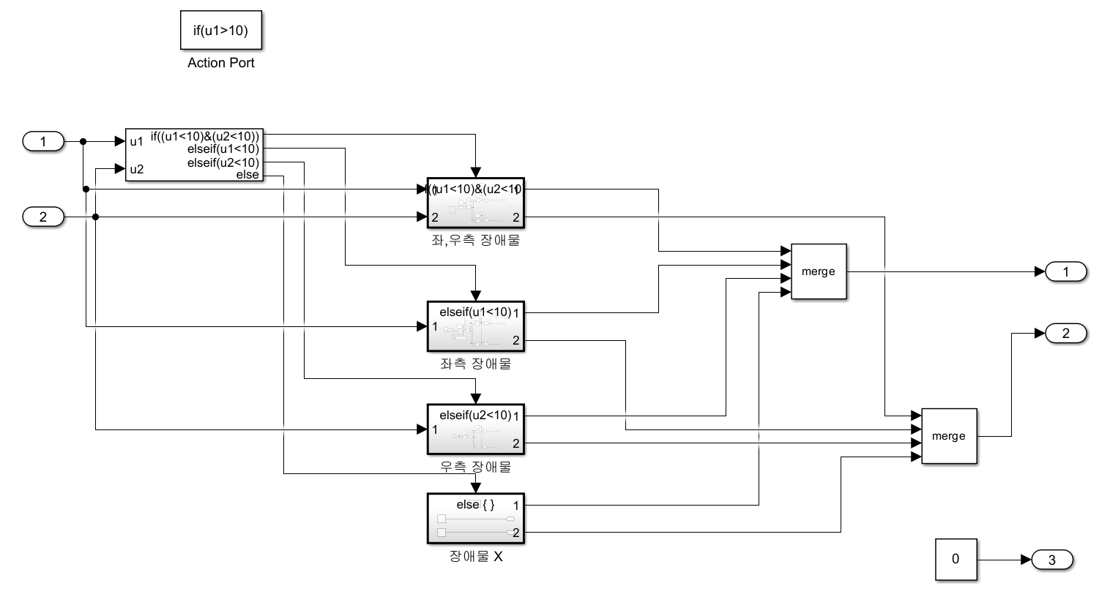
04
프로젝트 수행 경과
21
장애물 탐지 및 각속도 제어
좌 우측 양방향에 장애물 탐지
좌 우측 양방향에 장애물이 있을 시

Slide 37
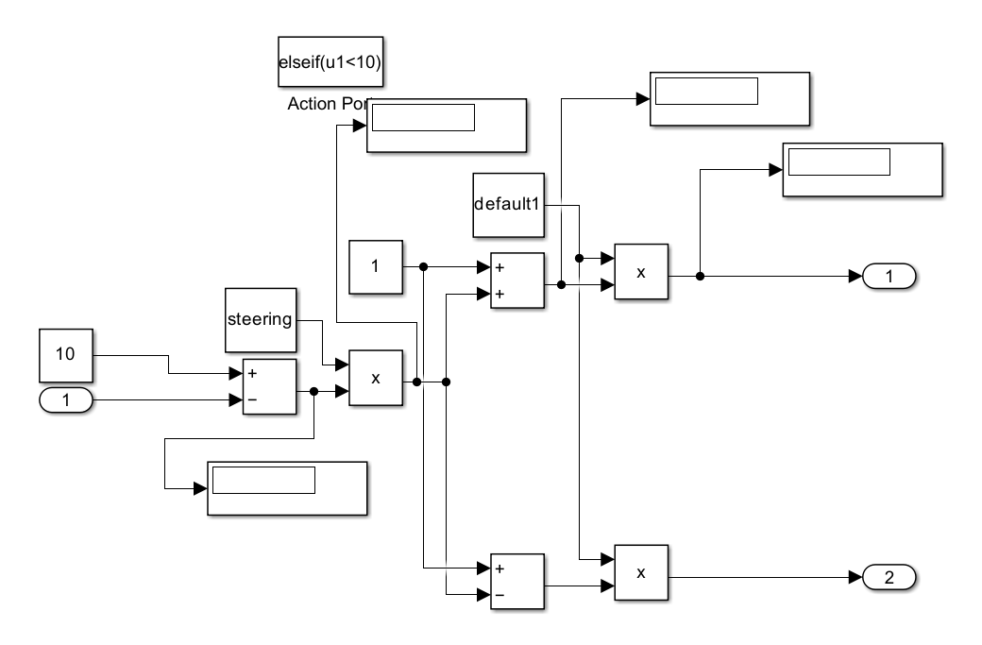
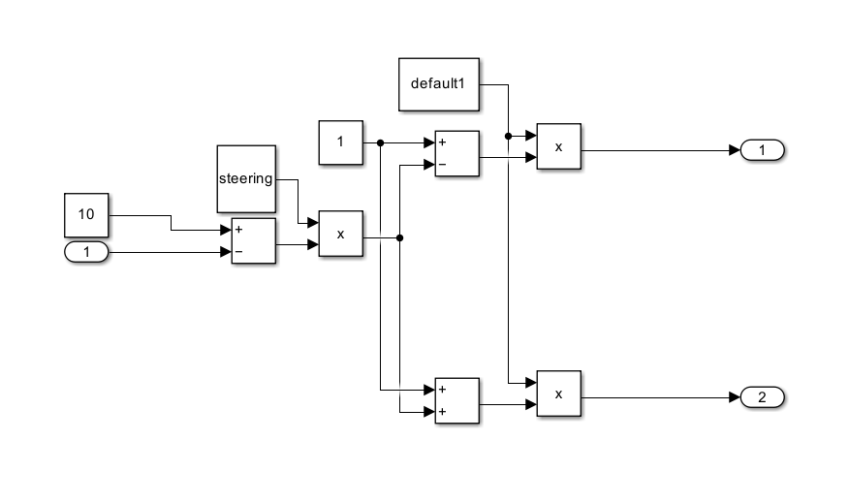
04
프로젝트 수행 경과
22
장애물 탐지 및 각속도 제어
좌측에 장애물 있을 시
우측에 장애물 있을 시

Slide 38
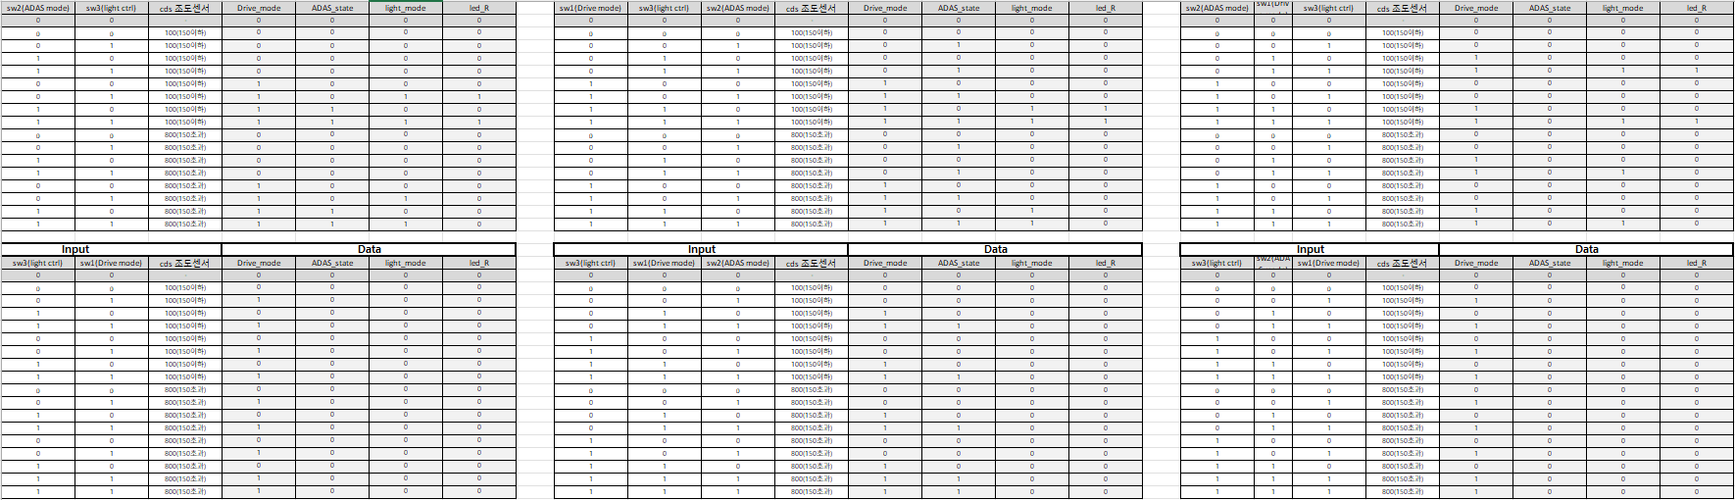
04
프로젝트 수행 경과
23
유닛 테스트 케이스(모드설정 + 조도 센서) 및 검증

Slide 39
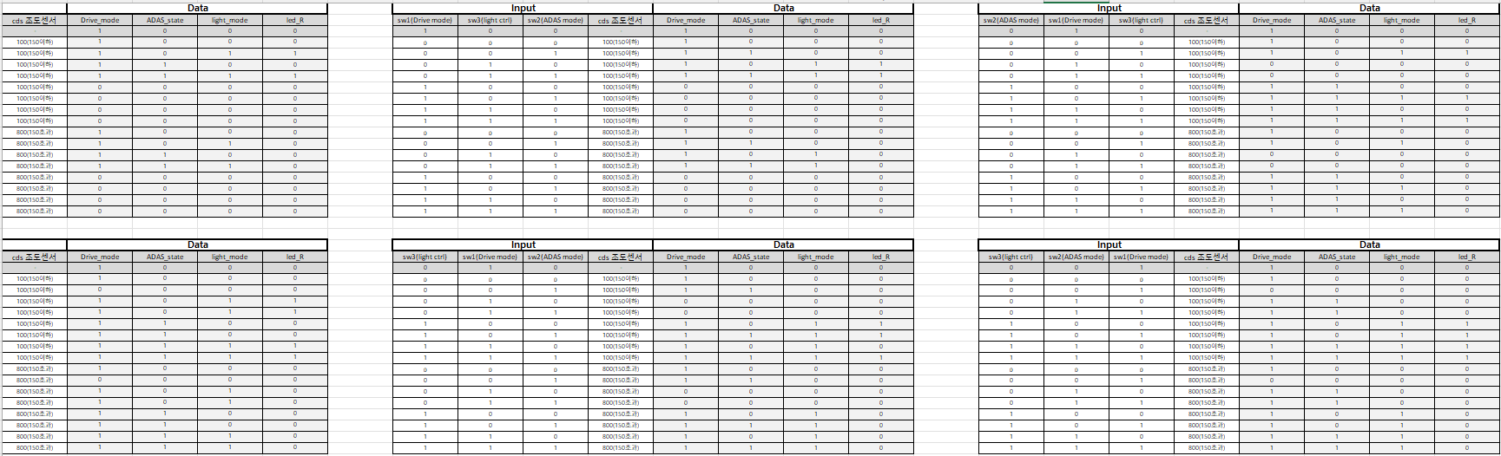
04
프로젝트 수행 경과
24
유닛 테스트 케이스(모드설정 + 조도 센서)

Slide 40

04
프로젝트 수행 경과
25
유닛 테스트 케이스(모드설정 + 조도 센서)
이런 식으로 총 672개의 Test Case 가 생성된다.

Slide 41

04
프로젝트 수행 경과
26
유닛 테스트 케이스(Motor) 및 검증

Slide 42

04
프로젝트 수행 경과
27
유닛 테스트 케이스(Motor)

Slide 43

04
프로젝트 수행 경과
28
유닛 테스트 케이스(Motor)

Slide 44

04
프로젝트 수행 경과
29
유닛 테스트 케이스(Motor)
총 105개의 Test Case 가 생성된다.

Slide 45
04
프로젝트 수행 경과
30
통합 테스트 케이스 및 검증
Test_ID | 추적성 | 테스트 목적 | 테스트 방법 | Pass/Fail
T_1 | Req_1,2,4 | Drive 모드의 전환을 확인한다. | 이지모듈1의 sw1을 눌러 적색 LED를 확인한다. | P
T_2 | Req_3 | 양쪽모터의 회전 방향을 확인한다. | 모터에 바퀴를 달아 drive on으로 전환하여 방향이 같은지 육안으로 확인한다. | P
T_3 | Req_5 | 기본 모터 속도가 3250rpm인지 확인한다. | Drive on으로 display를 통해 전환 후 양쪽 모터의 rpm이 3250인지 확인한다. | P
T_4 | Req_6,7,8 | ADAS 모드의 전환을 확인한다. | 이지모듈1의 sw2를 눌러 청색 LED를 확인한다. | P
T_5 | Req_9,9-01 | Drive on모드와 off모드에서 가변저항의 동작을 확인한다. | Drive off에서 rpm이 0, Drive on모드에서 rpm이 가변저항에 따라 변하는지 확인한다. | P
T_6 | Req_11,20 | 전방에 장애물이 감지될 경우 정지임을 확인한다. | 전방 파라미터 값을 5cm로 입력하여 양쪽모터의 rpm이 0인지 확인한다. | P
T_7 | Req_12, 20 | 후방에 장애물이 감지될 경우 모터의 속도를 확인한다. | 후방 파라미터의 값을 5cm로 입력하여 양쪽 모터의 rpm이 3250*1.2인지 확인한다. | P
T_8 | Req_13,13-01, 20 | 우측에 장애물이 감지될 경우 모터속도를 확인한다. | 우측 파라미터 값을 10~0cm로 주어서 우측 rpm값이 cm당 2%씩 증가하는 지 확인한다. 좌측 rpm값이 cm당 2%씩 감소하는지 확인한다. | P
T_9 | Req_14,14-01 , 20 | 좌측 장애물이 감지될 경우 모터속도를 확인한다. | 우측 파라미터 값을 10~0cm로 주어서 우측 rpm값이 cm당 2%씩 감소하는 지 확인한다. 좌측 rpm값이 cm당 2%씩 증가하는지 확인한다. | P
T_10 | Req_15,16,18 | 전조등의 상태 전환을 확인한다. | 이지모듈2의 sw1을 눌러 청색 LED를 확인한다. | P

Slide 46
04
프로젝트 수행 경과
31
통합 테스트 케이스
Test_ID | 추적성 | 테스트 목적 | 테스트 방법 | Pass/Fail
T_11 | Req_17 | 전조등 auto모드의 동작을 확인한다. | 이지모듈1의 조도센서에 휴대폰 조명을 비추고, 가려 적색 LED를 확인한다. | P
T_12 | Req_21 | 전방 장애물 감지의 우선순위를 확인한다. | 전방 파라미터에 5cm를, 좌우 파라미터에 10cm 이하를 주어 양쪽 rpm이 0인지 확인한다. | P
T_13 | Req_21 | 후방 장애물 감지의 우선순위를 확인한다. | 후방 파라미터에 5cm를, 좌우 파라미터에 10이하를 주어 좌우 파라미터에 따라 rpm이가 증가하는지 확인한다. | P
T_14 | Req_22,22-01 | 좌우 장애물의 감지의 동작을 확인한다. | 좌우 장애물의 파라미터를 각각 10cm이하의 값을 주어 왼쪽이가 더 가까울 경우, 왼쪽모터가, 오른쪽이 더가까울 경우 오른쪽 모터가 증가하는지 rpm을 확인한다. | P

Slide 47


04
프로젝트 수행 경과
32
시연영상

Slide 48
05
사후 평가

Slide 49
05
자체 평가 의견
▶
프로젝트 결과물에 대한 프로젝트 기획 의도와의 부합 정도 및 실무 활용 가능 정도, 달성도, 완성도 등 훈련생의 자체적인 평가 의견과 느낀 점을 작성한다.
사전 기획의 관점에서 프로젝트 결과물에 대한 완성도 평가(10점 만점)
8점
개인 또는 우리 팀이 잘한 부분과 아쉬운 점
잘한부분 : 각자 맡은 역할을 충분히 수행후 끝나더라도 다른 팀원을 도와주어 프로젝트를 완수한 점
아쉬운점 : 초반에 하드웨어의 성능을 고려하지 않고 요구사항을 만들어 통합과정에서 예기치 못한 오류가 발생하여 해결에 많은 시간이 소요된 점
프로젝트 결과물의 추후 개선점이나 보완할 점 등 내용 정리
개선점 :장애물 회피를 위한 모터제어로 왼쪽과 오른쪽으로 피한 후 다시 원래자리로 돌아오는 기능 추가
프로젝트를 수행하면서 느낀 점이나 경험한 성과(경력 계획 등과 연관)
개발 프로세스를 통한 프로젝트는 상당히 값진 경험이었습니다. 이를 통해 모호한 것 없이 구현 및 테스트를 이어나갈 수 있었습니다. 이 경험은 향후 프로젝트를 할 때 순조롭게 진행할 수 있는 발판이 될 것이라고 생각합니다.

